Slide 1
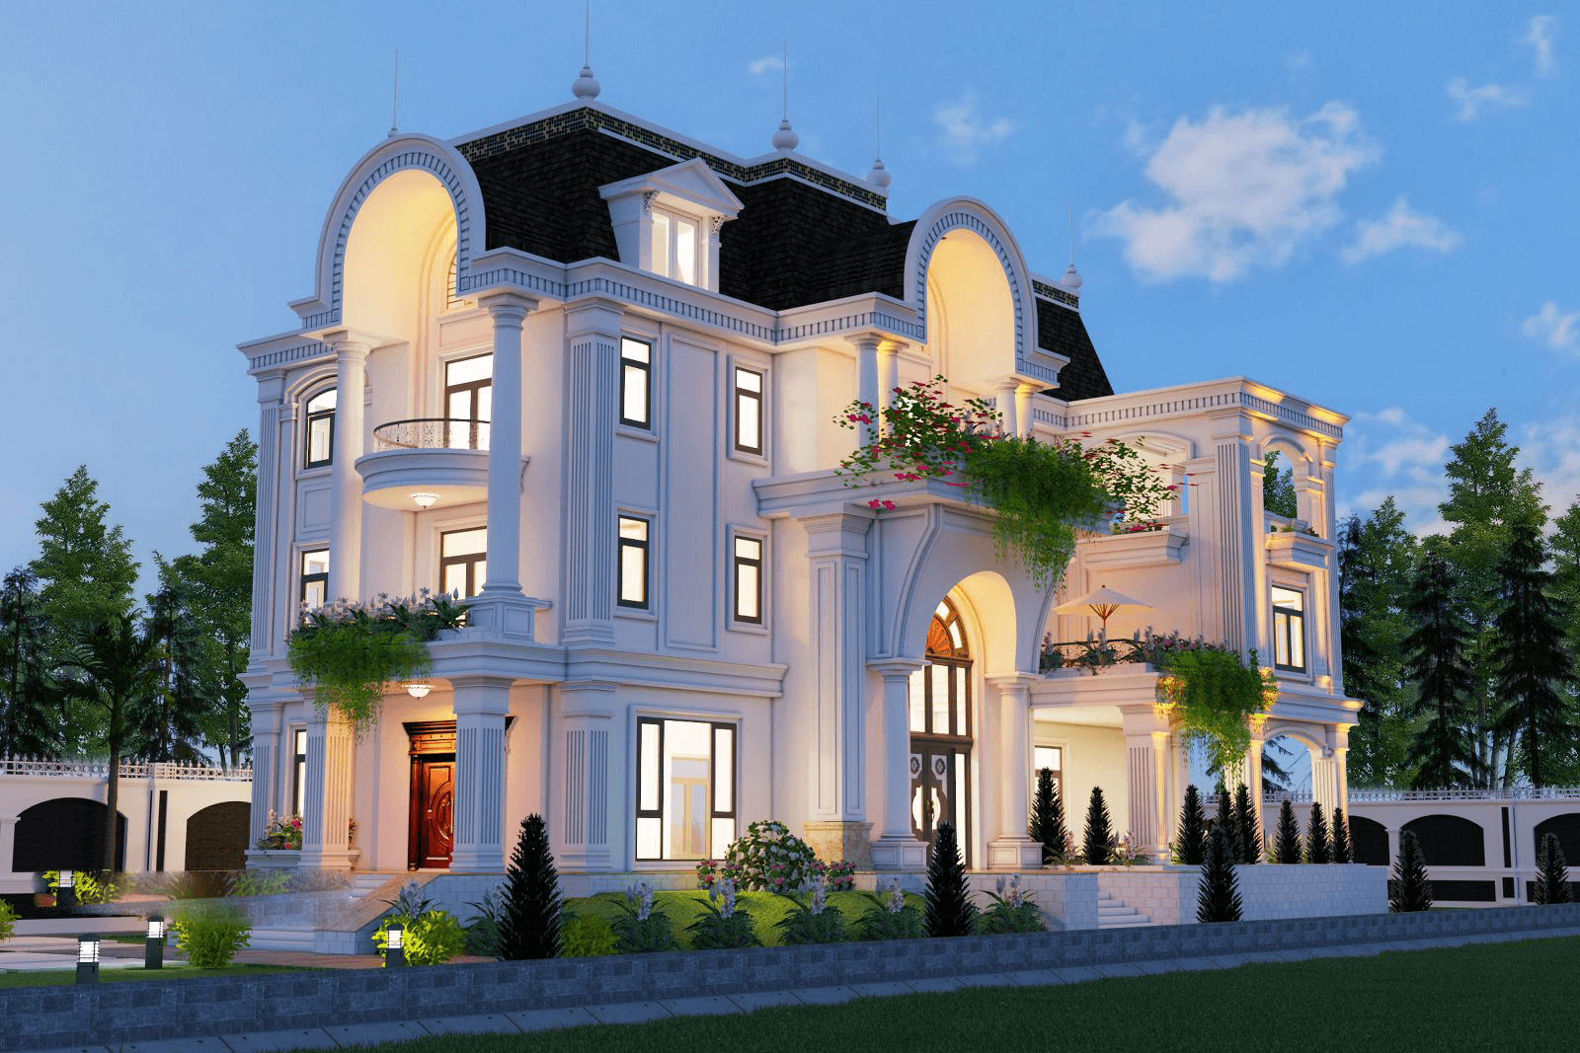
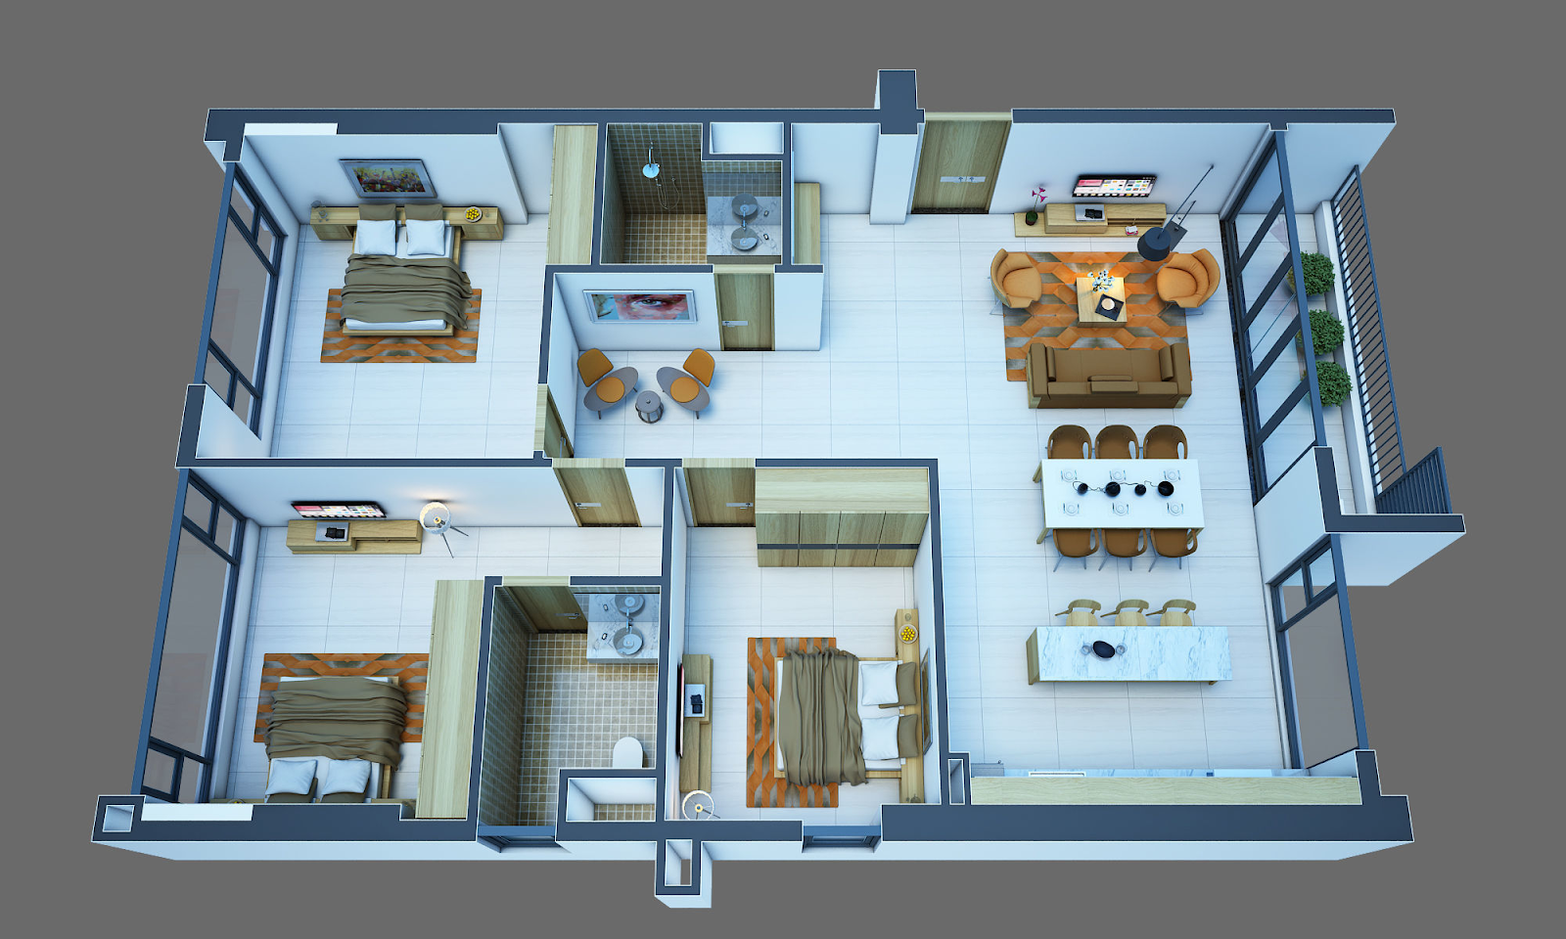
CÔNG NGHỆ 6

Slide 2


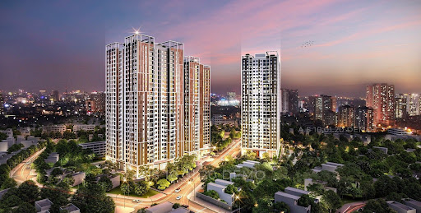
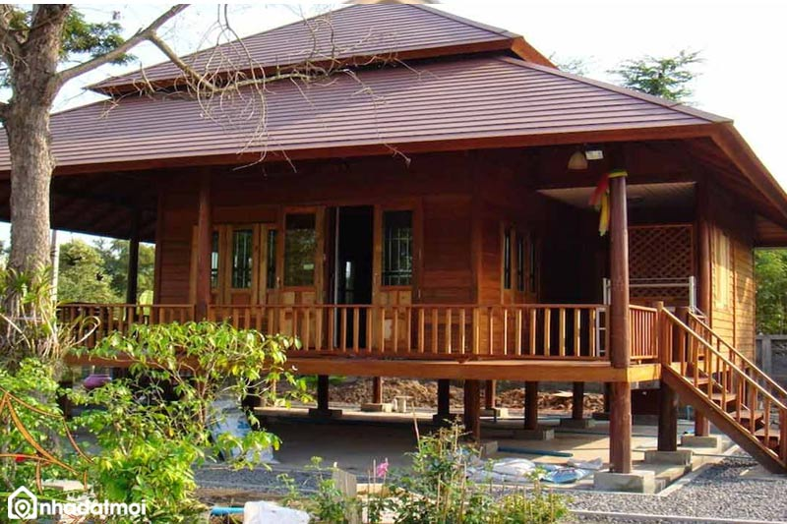

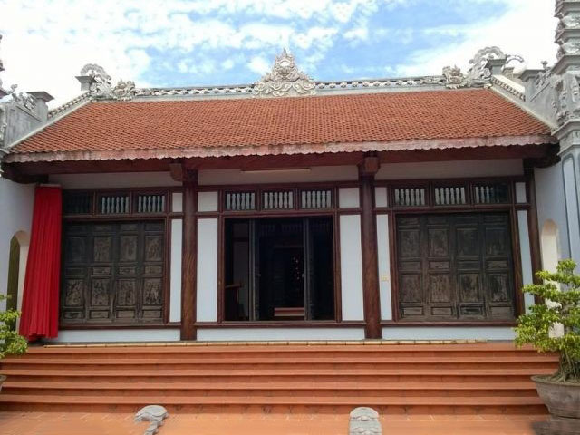
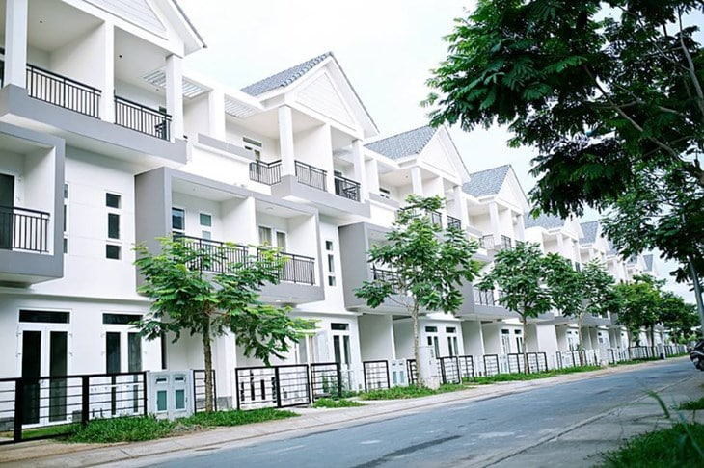
Khởi động
Vận dụng kiến thức hiểu biết của mình để xác định tên của các kiểu nhà trong từng bức ảnh?
Nhà chung cư
Nhà ba gian
Nhà liền kề
Nhà nổi
Nhà sàn

Slide 3
DỰ ÁN 1
NGÔI NHÀ CỦA EM

Slide 4

GIỚI THIỆU DỰ ÁN
1

Slide 5


I. Giới thiệu dự án
Kiến trúc sư là người thiết kế chính của ngôi nhà.
Nhiệm vụ:
+ Lắp ráp mô hình ngôi nhà từ vật liệu có sẵn;
+ Sắp xếp mô hình các đỏ dùng, thiết bị chủ yếu ở từng khu vực trong ngôi nhà.

Slide 6
2. Xây dựng kế hoạch
Kế hoạch xây dựng dự án bao gồm một số mục chính:
B1: Công việc cần làm
B2: Thời gian thực hiện
B3: Người thực hiện
B4: Địa điểm tiến hành

Slide 7
B1. Công việc cần làm
Thống nhất kiểu kiến trúc, phân chia không gian bên trong ngôi nhà, các đồ dùng, thiết bị cân thực hiện.
Vẽ phác thảo cấu trúc của ngôi nhà
Tính toán kích thước ngôi nhà, lắp ráp nhà, lắp ráp các đồ dùng trong từng khu vực, lắp ráp các công trình phụ bên ngoài nhà;
Theo em, để làm được ngôi nhà cần có những công việc nào?

Slide 8

B2. Thời gian thực hiện
Làm thế nào để tính được thời gian thực hiện?
Cần xác định được từng việc và các mốc thời gian cho từng công việc

Slide 9

B3. Người thực hiện
Phân công nhiệm vụ cụ thể cho các thành viên trong nhóm

Slide 10

B4. Địa điểm và vật liệu thực hiện
Lên địa điểm thực hiện xây dựng ngôi nhà.
Liệt kê các dụng cụ, vật liệu cần thiết: bìa cứng, giấy thủ công, que tre, hộp nhựa, mút xốp, màu nước,...

Slide 11

3. Thực hiện dự án
Mô hình ngôi nhà được thực hiện theo trình tự chung:
+ Dựng khung nhà;
+ Lắp ráp tường nhà;
+ Dựng các công trình phụ: cầu thang, lối đi,...
+ Thực hiện mô hình các vật dụng chính trong từng khu vực của ngôi nhà;
+ Lắp ráp mô hình các vật dụng vào từng khu vực của ngôi nhà;
+ Lắp ráp một phần mái nhà
+ Tạo hình khung cảnh bên ngoài ngôi nhà;
+ Trang trí hoàn thiện mô hình.
Quy trình lắp ráp mô hình ngôi nhà gồm các bước nào?

Slide 12
4. Báo cáo dự án
Báo cáo gồm các mục sau:
Kiến trúc nhà, ý tưởng bố trí các không gian bên trong nhà,
Cách sử đụng năng lượng của các đồ dùng trong nhà;
Các yếu tố thể hiện đặc điểm của ngôi nhà thông minh;
Tự đánh giá quá trình và kết quả thực hiện, rút kinh nghiệm.

Slide 13
Hướng dẫn về nhà
1. Xem lại kiến thức đã học
2. Chuẩn bị nội dung ôn tập chương 1

Slide 14

CẢM ƠN CÁC EM ĐÃ LẮNG NGHE
XIN CHÀO VÀ HẸN GẶP LẠI

